Slide 1


ỦY BAN NHÂN DÂN QUẬN LONG BIÊN
TRƯỜNG MẦM NON TUỔI HOA
LĨNH VỰC PHÁT TRIỂN NGÔN NGỮ
ĐỀ TÀI: THƠ LỜI BÉ THỔI CƠM
Lứa tuổi: 5-6 tuổi
Giáo viên: Lê Thị Huế

Slide 2



Bài thơ: Bé thổi cơm
Tác giả: Võ Thanh An

Slide 3
Cô vừa đọc cho các nghe bài thơ gì? Do ai sáng tác?
Bài thơ: Bé thổi cơm
Tác giả: Võ Thành An

Slide 4
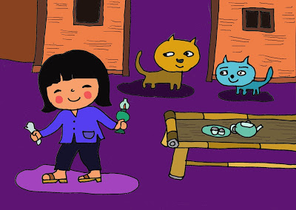
Nu na nu nống
Con bống có hoa
Thả đồ chơi ra
Bé đi nhóm lửa

Slide 5
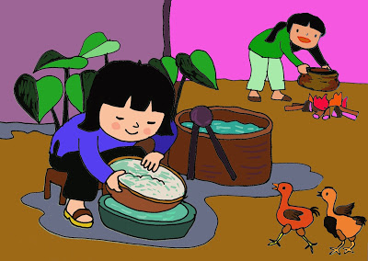
Bé tự xúc gạo
Tay bé tự vò
Riêng khoản bắc nước
Bởi cái nồi to
Bé nhờ chị giúp

Slide 6
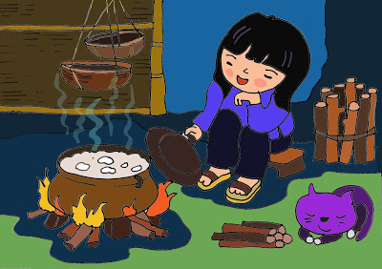
Cơm sôi lục bục
Mặt gạo hiện ra
Nước theo khói bếp
Hạt gạo rất nghịch
Thổi bong bóng tròn

Slide 7
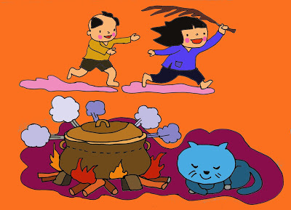
Nu na nu nống
Đánh trống phất cờ
Bố mẹ sắp về
Phì phò cơm thở.

Slide 8

Bây giờ, cô cháu mình cùng tìm hiểu nội dung bài thơ qua một số câu hỏi nhé!

Slide 9

Bài thơ nói về bạn nhỏ làm gì?
Bé chơi nhóm lửa để làm gì?
Giải thích từ ‘‘Thả đồ chơi ra” có nghĩa là bạn ấy đang chơi đồ chơi nhưng thấy đã đến giờ nấu cơm nên bạn ấy đã thả đồ chơi ra để đi nấu cơm đấy.

Slide 10
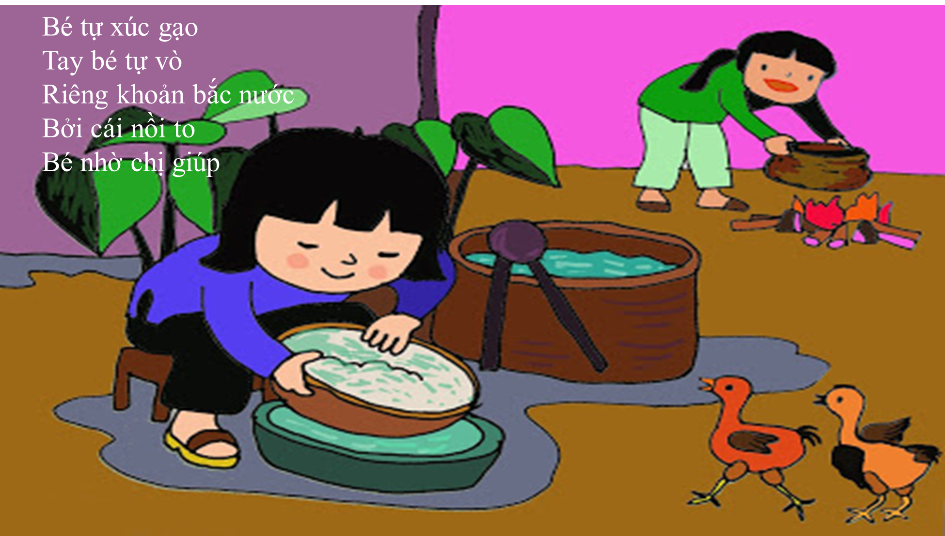
Trước khi nấu cơm bé phải làm gì?
Vì sao bé phải nhờ chị giúp?

Slide 11
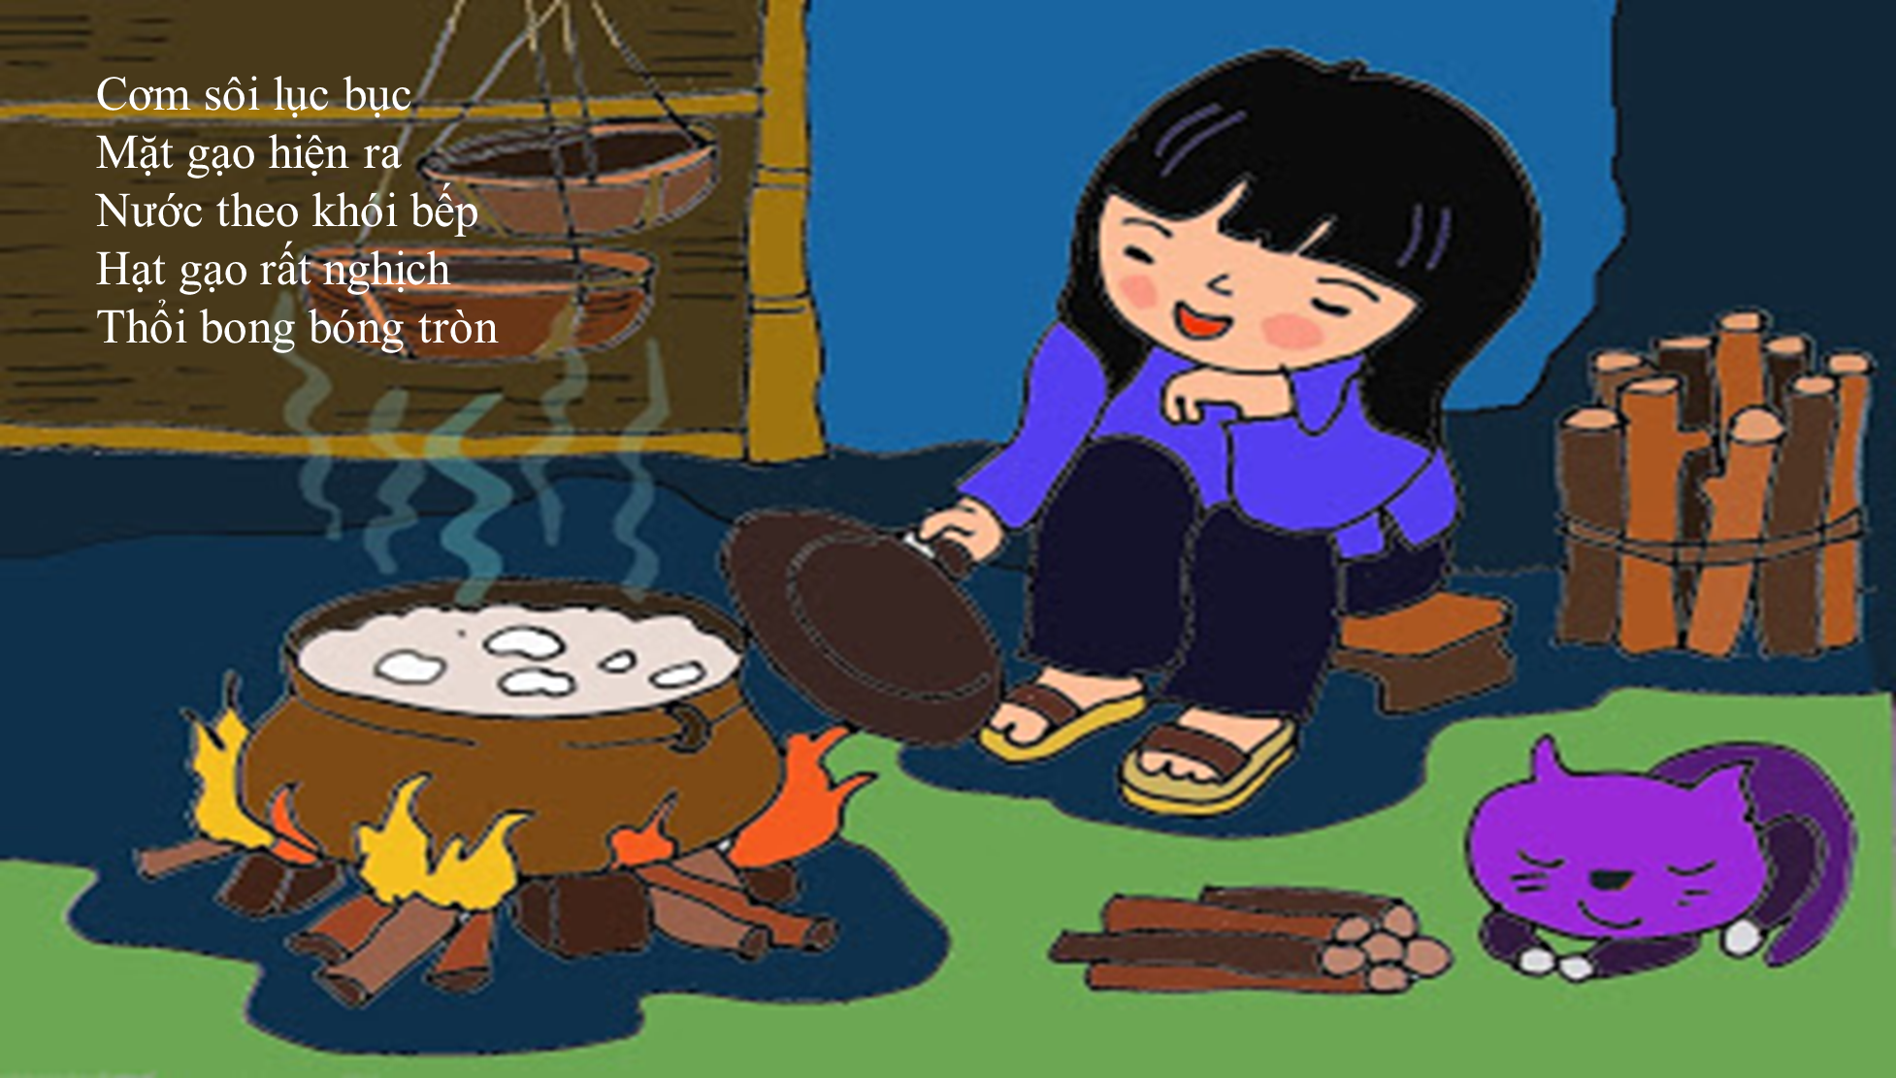
Khi cơm sôi thì trông như thế nào?
Giảng giải từ:‘‘Lục bục” là tiếng sôi của nồi cơm.
Khi cơm sôi thì mặt gạo hiện ra những chiếc bong bóng tròn nổi lên trên

Slide 12

Khi bố mẹ sắp về thì nồi cơm như thế nào?
Khi bé đã nấu cơm xong thì bé lại tiếp tục chơi.khi bố mẹ sắp về thì nồi cơm đã chín.

Slide 13
* GD: Các con phải chăm chỉ học tập, làm những việc mình có thể làm và nhờ sự giúp đỡ của người khác để giúp đỡ bố mẹ như: Thổi cơm, rửa chén, quét nhà... Đó cũng được thể hiện việc các con biết làm theo 5 điều Bác Hồ dạy đó là ‘‘Học tập tốt, lao động tốt”, ‘‘Tuổi nhỏ làm việc nhỏ, tùy theo sức của mình”

Slide 14
Giờ học của chúng mình
đến đây là hết rồi
Hẹn gặp lại các con
vào những giờ học sau

